Slide 1

NEYGADB – testowanie i jakość kodu

Slide 2

Dlaczego jakość kodu ma znaczenie?
Utrzymanie oprogramowania to większość pracy – statystyki pokazują, że nawet 70–80% kosztów projektu to utrzymanie, nie początkowy rozwój.
Czytelny i testowalny kod = szybsze naprawianie błędów i dodawanie nowych funkcji.
Zły kod spowalnia zespół – tzw. „dług technologiczny” sprawia, że nowe zmiany są trudne do wprowadzenia.
Bezpieczeństwo i stabilność – błędy nie tylko przeszkadzają, ale mogą mieć poważne konsekwencje (np. wyciek danych, straty finansowe).

Slide 3
Zasady programowania dotyczące jakości kodu
KISS
DRY
SOLID
YAGNI
SoC
LoD

Slide 4
KISS (Keep It Simple, Stupid)
Zasada: Prosty kod jest lepszy niż skomplikowany – nawet jeśli wydaje się mniej „sprytny”.
1
Dlaczego to ważne? Mniej kodu to mniej błędów, łatwiejsze testowanie, refaktoryzacja i przyswajanie przez innych programistów.
2
Przykład: Nie twórz ogólnego frameworka do rozwiązania jednego problemu – napisz prostą funkcję.
3

Slide 5
DRY (Don’t Repeat Yourself)
Zasada: Unikaj powielania tego samego kodu lub logiki w wielu miejscach.
1
Dlaczego to ważne? Jeśli trzeba coś zmienić, wystarczy to zrobić w jednym miejscu.
2
Przykład: Jeśli masz kilka miejsc w kodzie, które obliczają podatek tak samo – wydziel to do jednej funkcji.
3

Slide 6
SOLID (5 zasad projektowania obiektowego)
Inicjał | Skrót | Koncepcja
S | SRP | Single responsibility principle - Klasa powinna mieć tylko jedną odpowiedzialność (nigdy nie powinien istnieć więcej niż jeden powód do modyfikacji klasy).
O | OCP | Open/closed principle - Klasy (encje) powinny być otwarte na rozszerzenia i zamknięte na modyfikacje.
L | LSP | Liskov substitution principle - Funkcje które używają wskaźników lub referencji do klas bazowych, muszą być w stanie używać również obiektów klas dziedziczących po klasach bazowych, bez dokładnej znajomości tych obiektów.
I | ISP | Interface segregation principle - Wiele dedykowanych interfejsów jest lepsze niż jeden ogólny.
D | DIP | Dependency inversion principle - Wysokopoziomowe moduły nie powinny zależeć od modułów niskopoziomowych - zależności między nimi powinny wynikać z abstrakcji.

Slide 7
YAGNI (You Aren’t Gonna Need It)
Nie implementuj czegoś „na zapas” – tylko to, czego faktycznie potrzebujesz teraz.
Pozwala ograniczyć nadmiarowość i skupić się na realnych wymaganiach.

Slide 8
SoC (Separation of Concerns)
Rozdzielaj odpowiedzialności w systemie.
UI nie powinien „znać” bazy danych, logika biznesowa nie powinna obsługiwać błędów HTTP itd.

Slide 9
Law of Demeter (LoD)
„Mów do swoich najbliższych znajomych, a nie do znajomych znajomych”.
Unikaj wywołań typu: user.getAddress().getCity().getZipCode() – to łamie enkapsulację i zwiększa zależności.

Slide 10
Techniki zapewniania jakości kodu
1. Code review – przegląd kodu
2. Lintery i formatowanie (np. ESLint, Prettier, Checkstyle)
3. Testy automatyczne
4. Refaktoryzacja
5. Dobre praktyki projektowania (KISS, SOLID, DRY, YAGNI)
6. Komentarze i dokumentacja
7. CI/CD

Slide 11

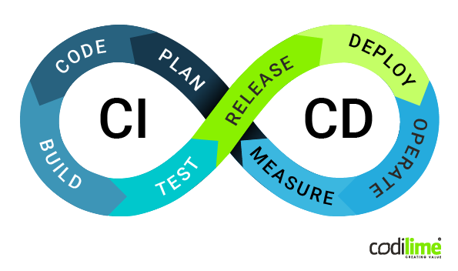


CI - Continuous Integration
1. Cel: Szybko wykrywać błędy, zanim trafią na produkcję.
Jej głównym celem jest szybkie wykrywanie błędów i konfliktów między fragmentami kodu tworzonymi przez różnych członków zespołu. Za każdym razem, gdy programista wprowadza zmiany i wysyła je do systemu kontroli wersji (np. robi git push do GitHuba), uruchamiany jest tzw. pipeline – czyli zautomatyzowany zestaw kroków. W ramach takiego procesu projekt jest budowany (np. kompilowany lub instalowany), uruchamiane są testy jednostkowe i integracyjne, a także analiza statyczna kodu (np. przez lintery). Dzięki temu już po kilku minutach wiadomo, czy nowy kod działa poprawnie i czy nie zepsuł niczego innego.

Slide 12

CD –Continuous Delivery/Deployment.
Cel: Zmiany trafiają na produkcję (lub środowisko testowe) automatycznie i bezpiecznie.
Polega na tym, że cały proces – od integracji po przygotowanie paczki do wdrożenia – jest zautomatyzowany, ale ostateczne zatwierdzenie publikacji nowej wersji pozostaje w rękach człowieka. Continuous deployment idzie o krok dalej: tutaj cały proces – łącznie z wdrożeniem zmian na serwer produkcyjny – odbywa się automatycznie, bez udziału człowieka, pod warunkiem że wcześniejsze kroki przeszły pomyślnie.

Slide 13
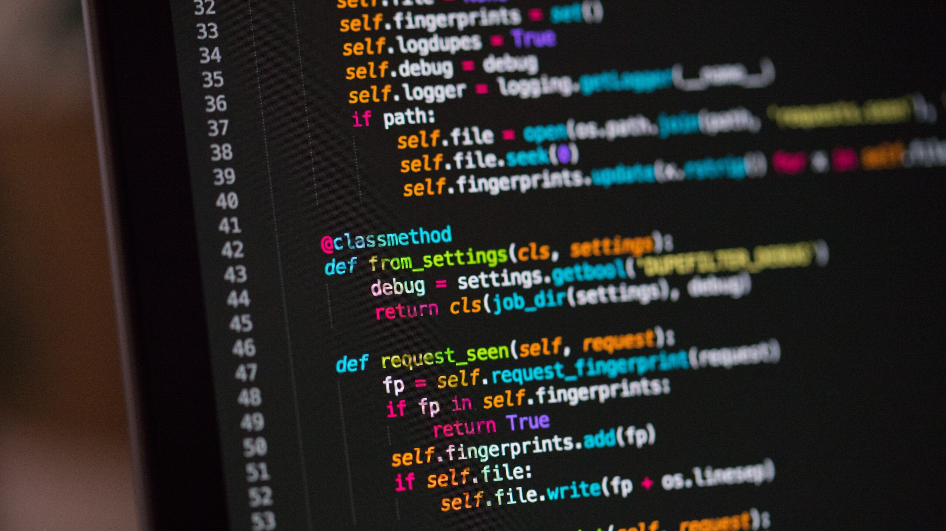
Wzorce projektowe
Uniwersalne, sprawdzone w praktyce rozwiązania często pojawiających się, powtarzalnych problemów projektowych. Pokazują powiązania i zależności pomiędzy klasami oraz obiektami i ułatwiają tworzenie, modyfikację oraz utrzymanie kodu źródłowego. Są opisem rozwiązania, a nie jego implementacją. Wzorce projektowe stosowane są głównie w projektach wykorzystujących programowanie obiektowe. Można go traktować jako schemat lub zestaw zasad, które pomagają tworzyć kod bardziej elastyczny, zrozumiały i łatwy do utrzymania.

Slide 14
Rodzaje wzorców projektowych
Kreacyjne – pomagają w efektywnym tworzeniu obiektów, np. Singleton (zapewnia istnienie tylko jednej instancji klasy).
Strukturalne – organizują zależności między obiektami, np. Adapter (umożliwia współpracę niekompatybilnych klas).
Behawioralne – zarządzają interakcjami między obiektami, np. Observer (pozwala obiektom reagować na zmiany w innych obiektach).
Więcej przykładów wzorców projektowych wraz z opisami: https://refactoring.guru/design-patterns

Slide 15

Rodzaje testów – jak sprawdzać, czy nasz kod działa?
Testy jednostkowe (Unit tests)
Testy integracyjne
Testy end-to-end (E2E)
Testy regresji, dymne, akceptacyjne

Slide 16
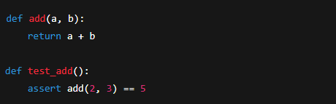
Unit Test
Co to jest?
Testy sprawdzające pojedyncze funkcje, klasy lub metody w izolacji – bez zależności od bazy danych, sieci, czy innych modułów.
Testujemy jednostkę logiki, bez otoczenia.
Są szybkie, łatwe do napisania i łatwe do debugowania.
Po co?
Wykrywają błędy wcześnie.
Idealne do TDD (Test-Driven Development).
Pomagają przy refaktoryzacji – szybko widzisz, czy coś zepsułeś.

Slide 17
Testy integracyjne
Testy sprawdzające, czy różne komponenty współpracują ze sobą poprawnie – np. czy kontroler poprawnie komunikuje się z bazą danych lub API.
Upewniają się, że interakcje między modułami działają.
Często wykrywają błędy, których testy jednostkowe nie są w stanie wychwycić.

Slide 18
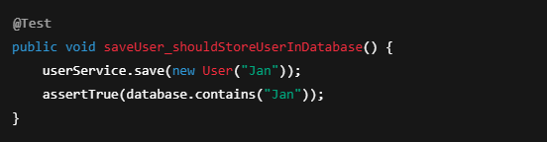
Przykład testu integracyjnego

Slide 19
Testy end-to-end (E2E)
- Testują cały system od początku do końca — tak, jak robi to prawdziwy użytkownik.
- Przykład: Użytkownik loguje się przez interfejs przeglądarkowy. Test z użyciem narzędzia typu Cypress, Selenium, Playwright.
- Sprawdzają realne scenariusze użytkownika. Wykrywają błędy, które przeszły przez testy jednostkowe i integracyjne. Wymagają więcej zasobów i czasu, ale dają największe pokrycie.

Slide 20
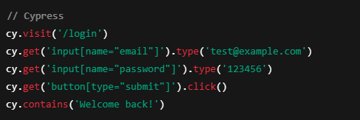
Przykład testu integracyjnego

Slide 21
Testy regresji, dymne, akceptacyjne
1. Testy regresji (Regression Tests) - Sprawdzają, czy zmiana kodu nie zepsuła istniejącej funkcjonalności. Często uruchamiane automatycznie po każdym deployu/merge’u.
2. Testy dymne (Smoke Tests) - Szybkie sprawdzenie, czy „system się uruchamia” i kluczowe funkcje działają. Jak test „czy aplikacja się w ogóle odpala?”.
3. Testy akceptacyjne (Acceptance Tests) - Weryfikują, czy system spełnia wymagania biznesowe. Często definiowane wspólnie z klientem lub Product Ownerem. Przykład: "Użytkownik może zapisać się na newsletter i dostaje maila potwierdzającego."

Slide 22
Filozofie tworzenia oprogramowania, w których testy nie są dodatkiem po wszystkim, tylko częścią procesu od samego początku.
TDD
BDD
ATDD
Property-Based Testing
Exploratory Testing

Slide 23
TDD – Test-Driven Development – metodyka programowania, w której najpierw piszemy testy, a dopiero potem kod.
Cykl TDD – „Red → Green → Refactor”:
Red – piszesz test, który musi się nie powieść, bo nie ma jeszcze implementacji.
Green – piszesz minimalną ilość kodu, aby test przeszedł.
Refactor – poprawiasz kod (czyścisz, upraszczasz), ale test nadal musi przechodzić.

Slide 24

TDD – Test-Driven Development
Zalety:
Wymusza prostą i testowalną architekturę
Szybko wykrywa błędyPozwala na bezpieczną refaktoryzację
Dokumentuje wymagania
Wady:
- Na początku wolniejsze
- Trzeba umieć dobrze projektować testy
- Może prowadzić do zbyt dużej liczby mało istotnych testów

Slide 25

BDD – Behavior-Driven Development
BDD to rozwinięcie TDD, w którym skupiamy się nie na „jak działa kod”, ale jak ma się zachowywać z perspektywy użytkownika lub biznesu. Zamiast „testować funkcję X”, piszemy scenariusze typu: „Jeśli użytkownik jest niezalogowany i wejdzie na /profile, to zostanie przekierowany na /login”
BDD skupia się na następujących aspektach:
Od czego zacząć w procesie
Co testować, a czego nie testować
Ile można przetestować za jednym razem
Jak nazwać testy
Jak zrozumieć przyczynę ewentualnego niepowodzenia testu

Slide 26

Inne podejścia
https://en.wikipedia.org/wiki/Acceptance_test-driven_development
https://en.wikipedia.org/wiki/Property_testing
https://pl.wikipedia.org/wiki/Testowanie_eksploracyjne

Slide 27
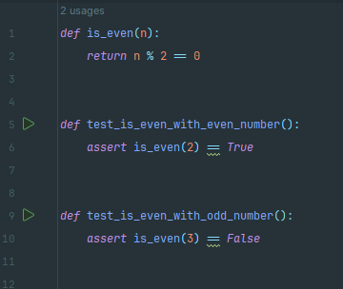
Jak testować w Pythonie w pytest?
Pip install pytest 3. W terminalu wpisać pytest plik.py
2. Kod testów, np:

Slide 28
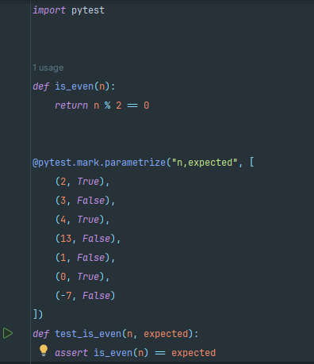
Jak testować w Pythonie w pytest?
Kilka testów w jednej funkcji:

Slide 29
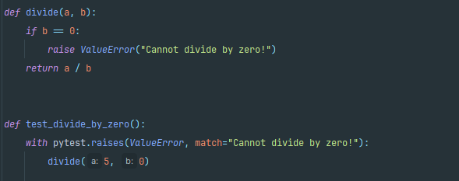
Jak testować w Pythonie w pytest?
Testowanie czy rzucany jest wyjątek:

Slide 30
Mockowanie Bazy Danych
Mockowanie bazy danych to technika używana w testach, która polega na symulowaniu zachowania bazy danych bez faktycznego łączenia się z nią.
Zamiast korzystać z prawdziwej bazy (która może być wolna, trudna do przygotowania lub zawierać nieprzewidywalne dane), tworzymy "podróbkę" (mock), która naśladuje jej metody i zwraca ustalone wyniki.

Slide 31
Mockowanie Bazy Danych
🧩 Po co to robić?
✅ Szybkość – testy działają błyskawicznie, bez połączeń do bazy.
✅ Izolacja – testujemy tylko logikę aplikacji, a nie bazę.
✅ Powtarzalność – nie musisz przygotowywać danych za każdym razem.
✅ Bezpieczeństwo – nie ryzykujesz przypadkowego usunięcia danych produkcyjnych.

Slide 32
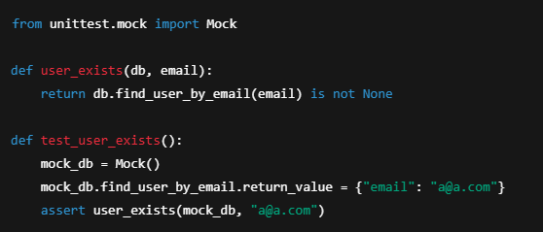
Mockowanie Bazy Danych
🔹 mock_db udaje prawdziwą bazę 🔹 find_user_by_email zwraca to, co mu każemy 🔹 Nie potrzebujemy żadnej bazy ani danych testowych

Slide 33


Dziękujemy za uwagę
Źródła:
https://www.baytechconsulting.com/blog/projecting-costs-in-software-maintenance
https://pl.wikipedia.org/wiki/SOLID
https://pl.wikipedia.org/wiki/Wzorzec_projektowy_(informatyka)
https://refactoring.guru/design-patterns
https://pl.wikipedia.org/wiki/Behavior-driven_development
ChatGPT

